Slide 1


Краевое государственное бюджетное профессиональное образовательное учреждение «Хабаровский колледж отраслевых технологий и сферы обслуживания»(КГБ ПОУ ХКОТСО)
ПРОЕКТ
Волонтерское движение
«Чистое сердце»
Выполнили студенты группы БУ-21У:
А.Е.Будкова ,У.С.Горбачевская,
В.Ю.Лебедев ,Ш.Ш.Халикова
Руководители: к.э.н. Соловьева С. М., Лановая Р.В.

Slide 2

Наша команда
Владислав – координатор волонтерской группы.
Ульяна – занимается организацией проведения мероприятий и отвечает за поощрение волонтеров.
Анастасия – отвечает за журналистику, ведение социальных сетей, поиск новых волонтеров, фото- и видеосъемку.
Шахзодабону – отвечает за проведение мероприятий.

Slide 3
РЕЗЮМЕ
Наименование проекта: Чистое сердце
Место проведения: г. Хабаровск, Индустриальный район,
ул. Световая, д. 9
Миссия – пропагандировать ценность волонтерской деятельности, повышать ее качество, расширять разнообразие форм волонтерства в Хабаровске;
Цель – организация досуга людей старшего поколения, через интеграцию поколений;
Задачи:
Наработка навыков работы с людьми разных возрастных групп.;
Вовлечение добровольцев в общественно–полезную деятельность для участия их в решении социально- значимых задач общества;
Раскрытие возможностей и талантов участников мероприятий (организаторов и приглашенных);
Активизация молодежи, воспитания движения к старшему поколению
Формирование позитивного влияние на подростков при выборе ими жизненных ценностей, через социальную активность ;
Популяризация здорового образа жизни.;
Воспитание патриотических чувств деятельности подростков ;

Slide 4
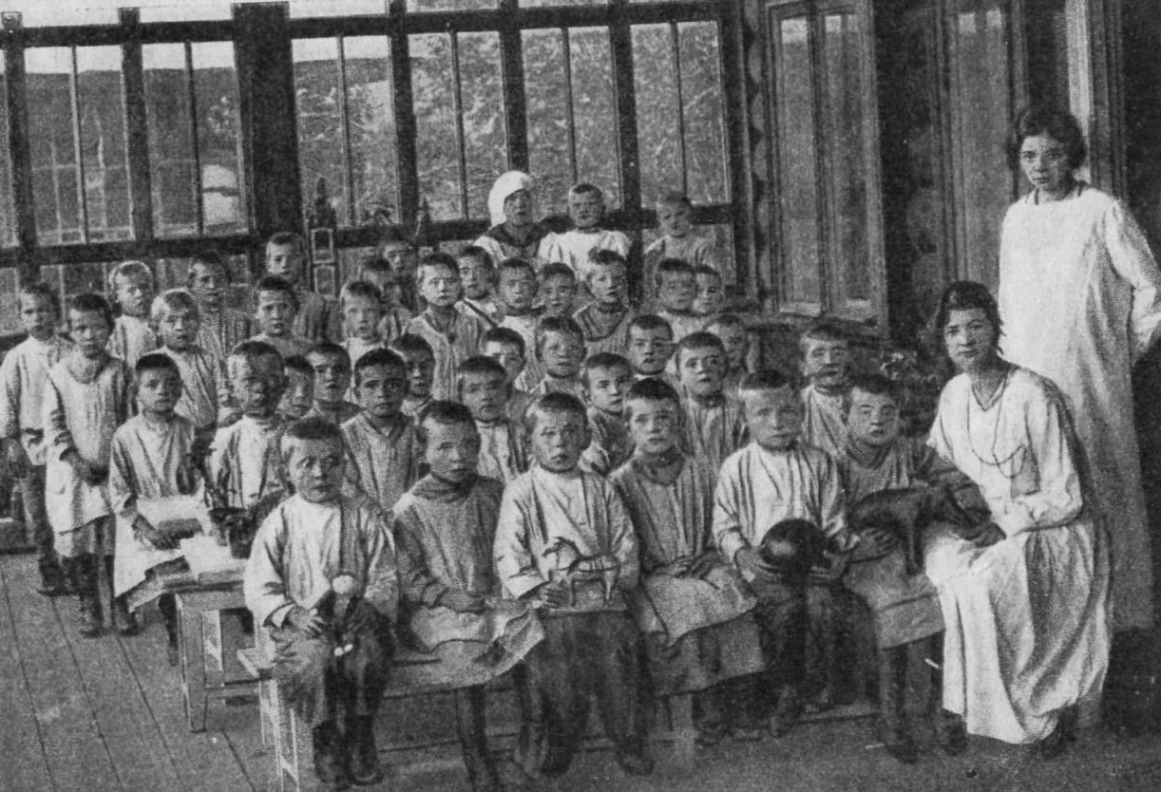
Воспитательный дом XVIII века

Slide 5
Статистические данные населения г.Хабаровска по возрастным группам
Показатели | Всего, чел | Доля в общей численности, %
Все население | 616 372
в том числе в возрасте, лет:
до 6 | 61 329 | 9,95
от 7 до 17 | 73 040 | 11,85
от 18 до 29 | 73 656 | 11,95
до 60 | 43,05 | 43,05
от 60 | 134 369 | 21,8
старше 80 | 8 629 | 1,34

Slide 6
Распределение жителей Хабаровска по возрасту

Slide 7
Сегментирование целевой аудитории
Вопросы | 1 группа | 2 группа
Who? (кто?) | Дети и подростки | Пожилые люди
What? (Чего?) | Активизация молодежи, воспитания движения к старшему поколению | Досуг людей старшего поколения, через интеграцию поколений
Why? (Почему?) | Волонтерство дает человеку возможности, навыки, эмоции, недоступные в повседневной жизни.
When? (Когда?) | Организация событийного мероприятия при наступлении такового
Where? (Где?) | г. Хабаровск, Индустриальный район, ул. Световая, д. 9 Дом культуры ТЭЦ-1

Slide 8
Результаты опроса
Возраст респондента | Количество респондентов | Процент из общего количества респондентов | Из них считают себя волонтерами
16-24 лет | 2001 | 27% | 30%
25-30 лет |  | 27% | 24%
от 36 лет |  | 20% | 15%

Slide 9
Основные программные мероприятия
Наименование мероприятия | Краткое содержание | Дата | Ожидаемый результат
Ежемесячное собрание группы | Разработка плана мероприятий | 04 число каждого месяца | Распределение обязанностей между участниками
Тренинг для вступивших в ряды добровольцев «Волонтером быть здорово!» | Ознакомление вступивших с планом проекта. Знакомство с историей волонтерства. | 05.03.2023 г. | Отбор желающий стать волонтером
Инструктирование | Разработка мягкого способа организационного воздействия, заключающийся в разъяснении задач, возможных трудностей, обстановки и последствий действия человека, в предостережении от возможных ошибок и т.д. | 05.03.2023 г. | Усвоение новобранцами поставленных и задач

Slide 10
Продолжение таблицы « Основные мероприятия»
«Благосердие» | Развлекательная программа для детей ОВЗ | 12.03.2023 г. | Компенсация нехватки внимания детям-сиротам, Организация сбора средств детям с ОВЗ, Материальная помощь малоимущем семьям.
 | Сбор детской одежды для детей-сирот и малоимущих | До 20.03.2023 г.
«Мой солдат» | Встреча с участниками СВО | 15.04.2023 г. | Сформировать чувство сопереживания к судьбе Отечества, все свои усилия направить на служение Родине, ее интересам
 | Сбор рисунков в поддержку солдат | 16.04.2023 г.
 | Сбор продуктов, одежды, лекарства и техники для солдат | 16.04.2023 г.
«Наша чистая планета» | Помощь в благоустройстве территории набережной | 22.04.2023 г. | Выработать ответственность за сохранение природы, предотвратить агрессивные, разрушительные действия по отношению к природе.
 | Акция «Посади свое дерево» | 22.04.2023 г.
 | Экскурсия для всех желающих в Экоцентр | 23.04.2023 г.
«Песни военных лет» | Люди старшего поколения и молодежь | 28.04.2023 | Поднятие хорошего настроения и патриотического духа

Slide 11
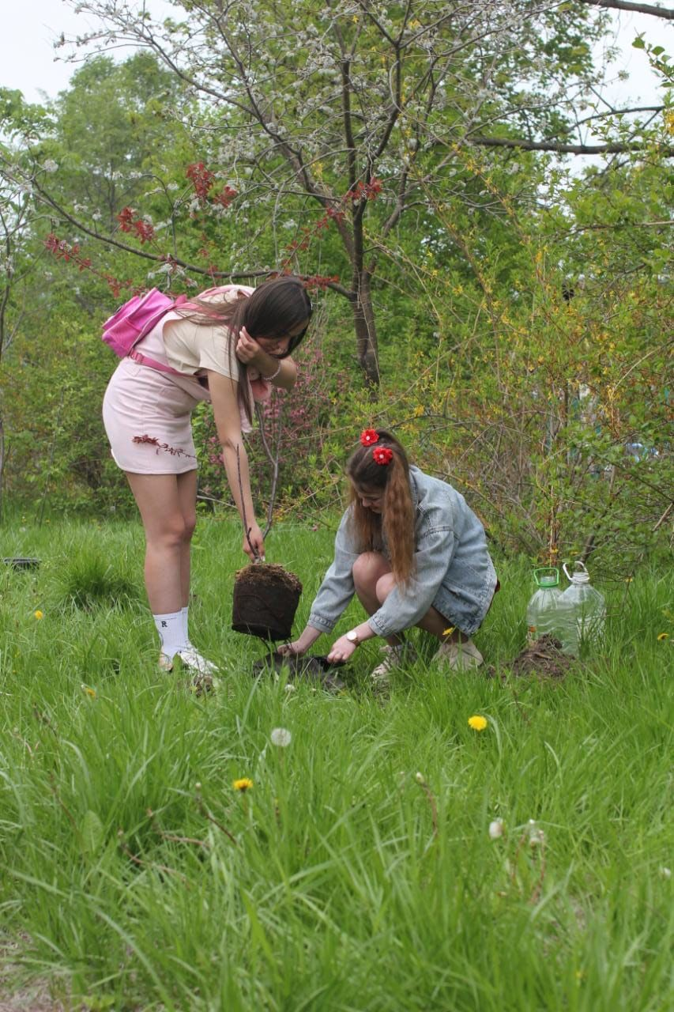
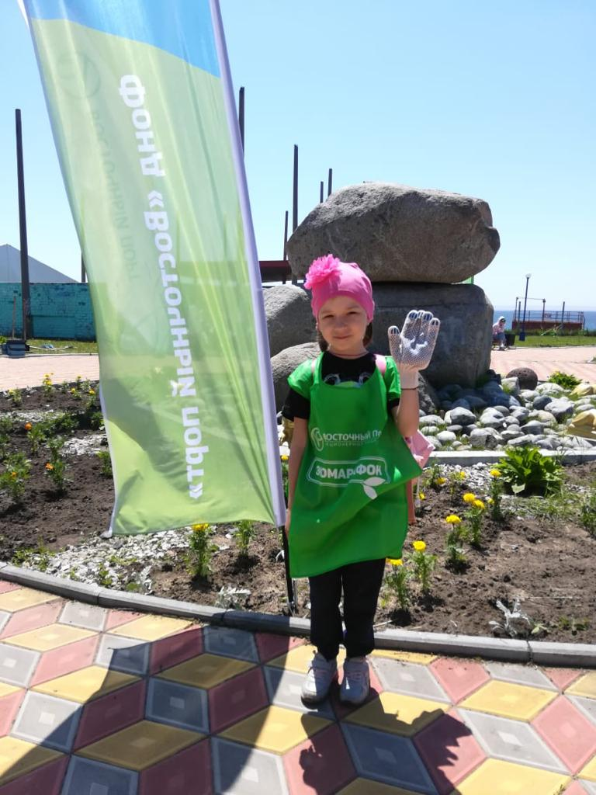
Наша чистая планета
Ребята волонтёрского движения «Чистое сердце» принимают активное участие в городских экологических акций : «Помощь в благоустройстве территории, клумб» ; «Посади свое дерево»

Slide 12
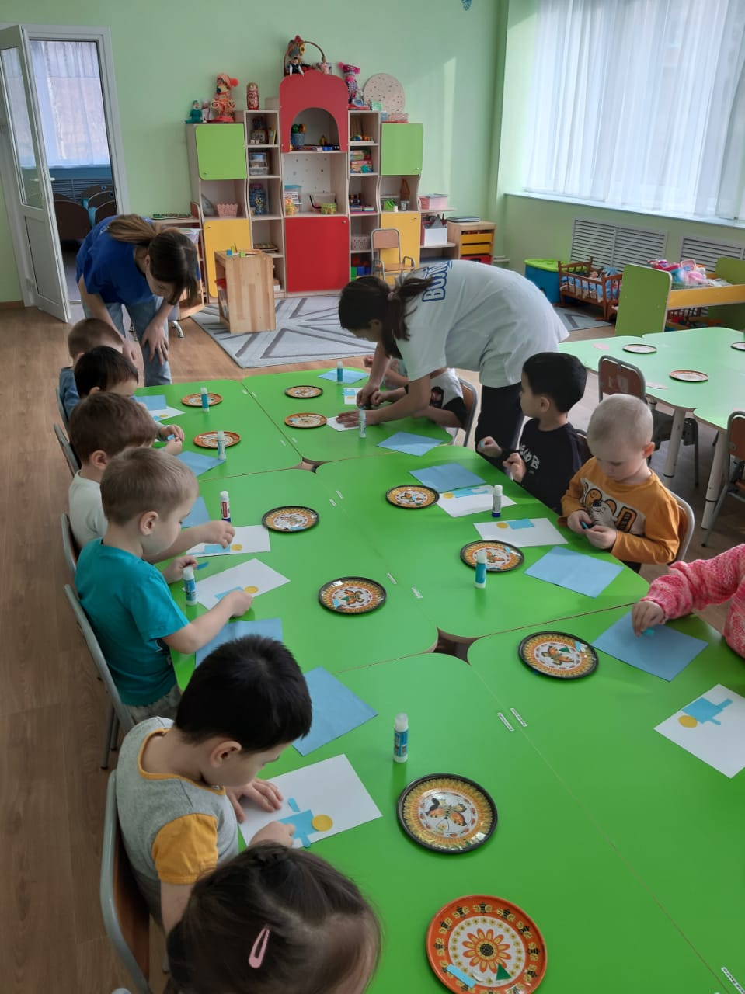
Благосердие
Участники оказали помощь сиротам, учащимся школ-интернатов.
Устроили программу для детей ОВЗ.

Slide 13
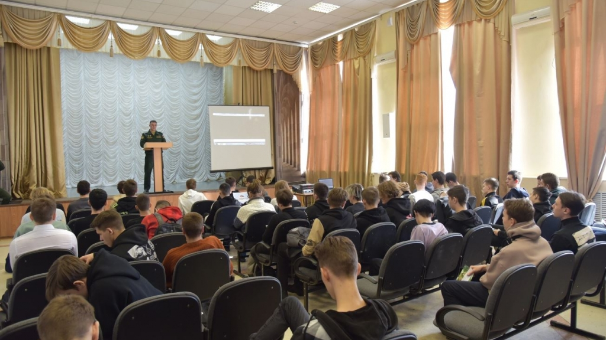
Мой солдат
Провели Встречу с участником СВО

Slide 14
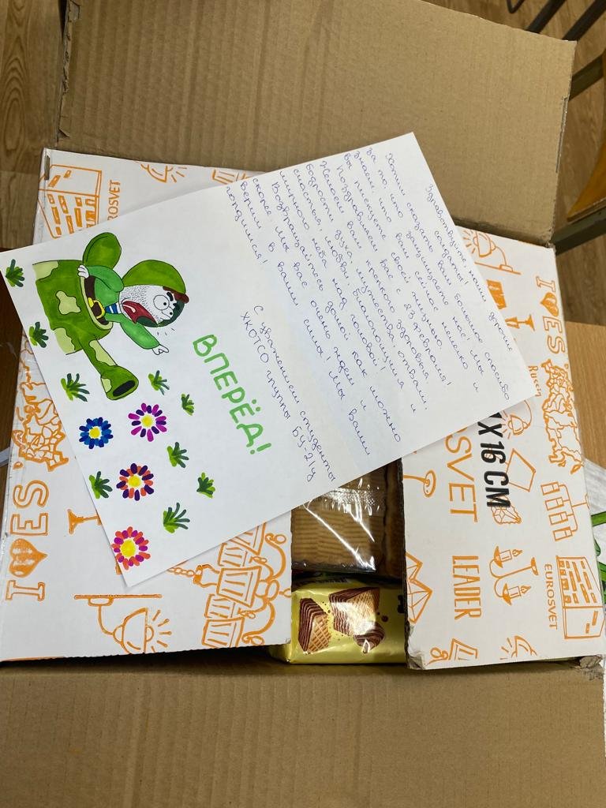
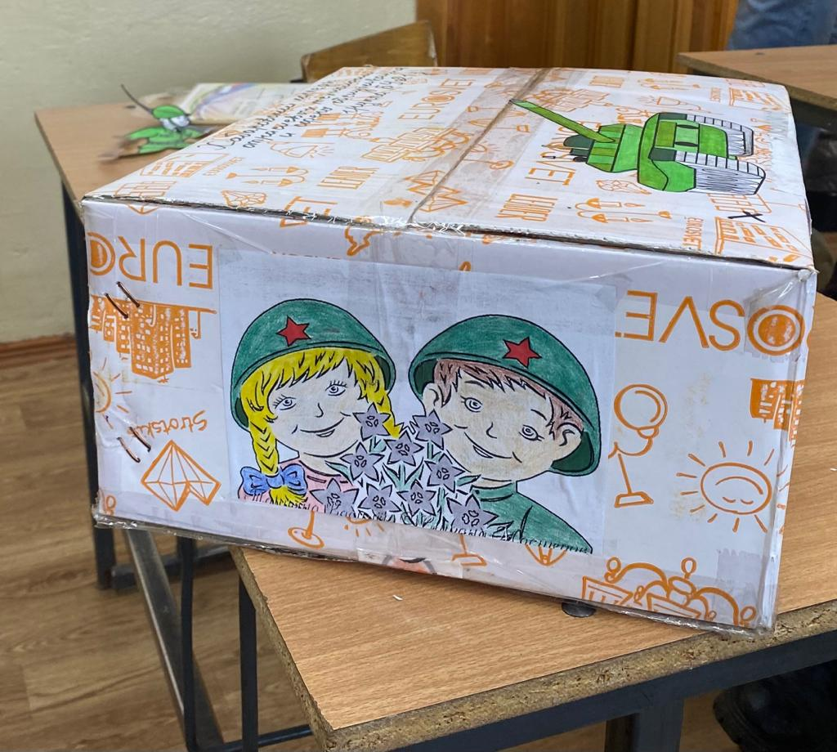
Мой солдат
Обучающиеся колледжа организовали сбор посылок для солдат

Slide 15
Девиз нашей жизни
Не будьте равнодушными!
Спешите делать добрые дела!
Присоединяйтесь к волонтерскому движению!

Slide 16


Спасибо за внимание !

